Slide 1




VULNERACIÓN DE DERECHOS HUMANOS DE NIÑAS, NIÑOS Y ADOLESCENTES.
Dirigida a: madres de familia, padres de familia y público en general.

Slide 2


¿Qué es?
Es cualquier práctica que por la acción u omisión de terceros, trasgredan al menos uno de los derechos de niñas, niños y adolecentes al impedir, limitar o restringir su pleno desarrollo físico y emocional.

Slide 3

Marco legal para la protección de los derechos humanos de las niñas, niños y adolescentes
Convención Sobre los Derechos Del Niño.
Constitución Política de los Estados Unidos Mexicanos.
Tratados Internacionales en la Materia.
Ley General de los Derechos de Niñas, Niños y Adolescentes.
Ley del Sistema Estatal para la Garantía de los Derechos Humanos De Niños y Niñas del Estado de Coahuila de Zaragoza.
Ley Para la Familia de Coahuila de Zaragoza.
Código Penal de Coahuila de Zaragoza.

Slide 4
Tipos de vulneraciones de derechos humanos hacia niñas, niños y adolescentes

Slide 5
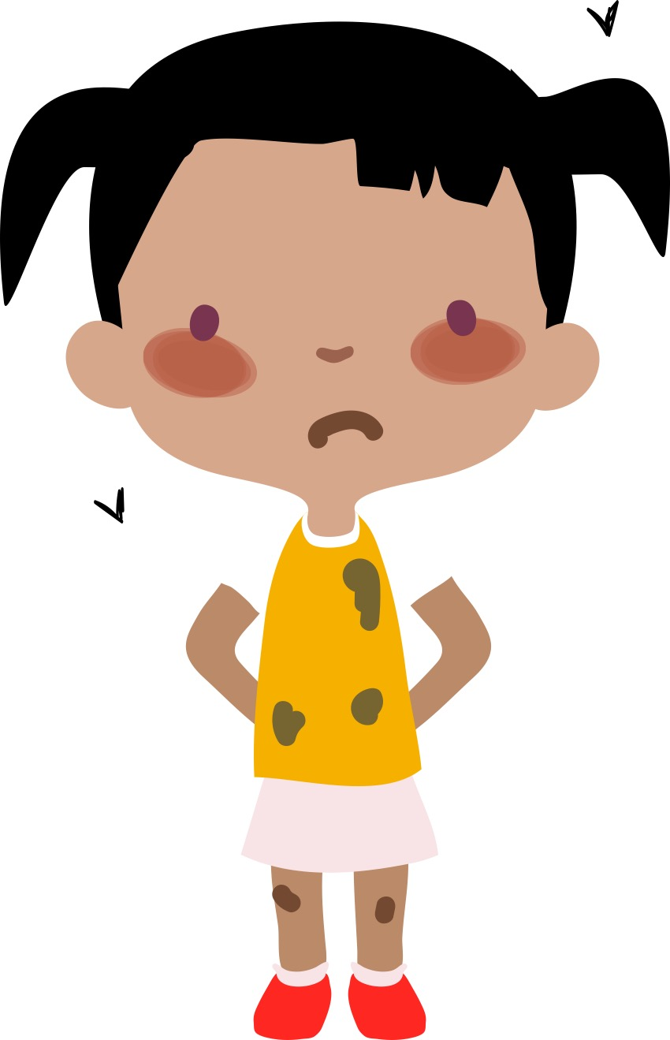
OMISIÓN DE CUIDADOS
INDICADORES
                Existe deserción escolar.
                Pide comida, dinero o los roba.
                Carece de atención médica.
                Padece pediculosis y falta de higiene.
                Abusa del alcohol u otras drogas, se acompaña de mal comportamiento.
                Tiene una mala alimentación.
                Realiza actividades que son perjudiciales para su infancia (trabajo infantil).
Falta de provisión de los estándares mínimos al no brindarles una seguridad y satisfacción de sus necesidades físicas y emocionales.
CNDH (Comisión Nacional de los Derechos Humanos)

Slide 6




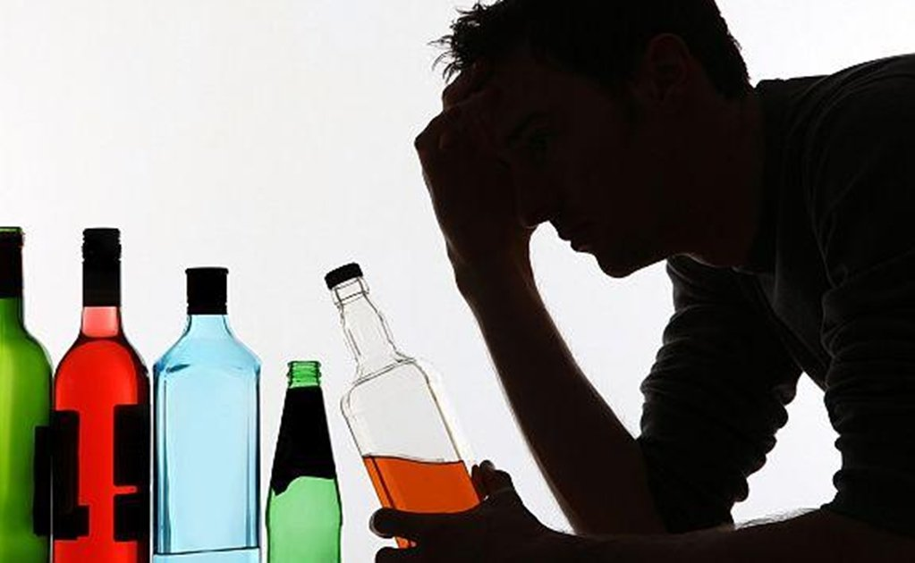
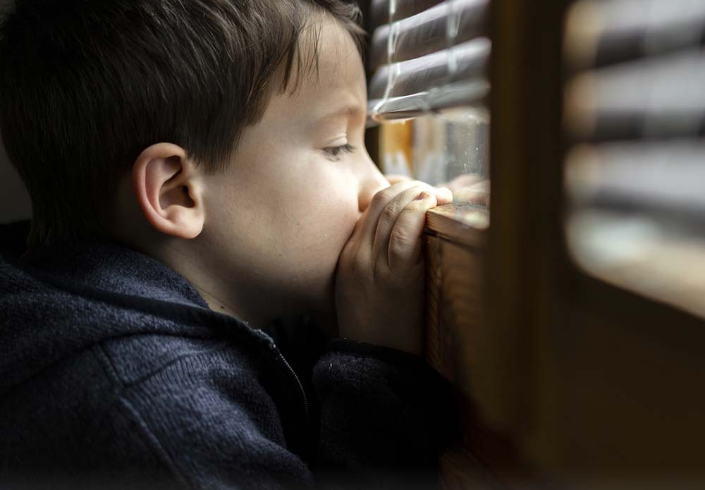
¿Cómo lo puedo prevenir?
Guarde las cosas que representen un riesgo.
Refuerce los hábitos de higiene y brinde una sana alimentación.
Es importante que siempre se encuentren en compañía de un adulto.
Evite el consumo de cualquier estupefaciente frente de las NNA.
No deje a sus hijas e hijos solos en casa.
UNICEF (Fondo Internacional de Emergencia de las Naciones Unidas para la Infancia).

Slide 7
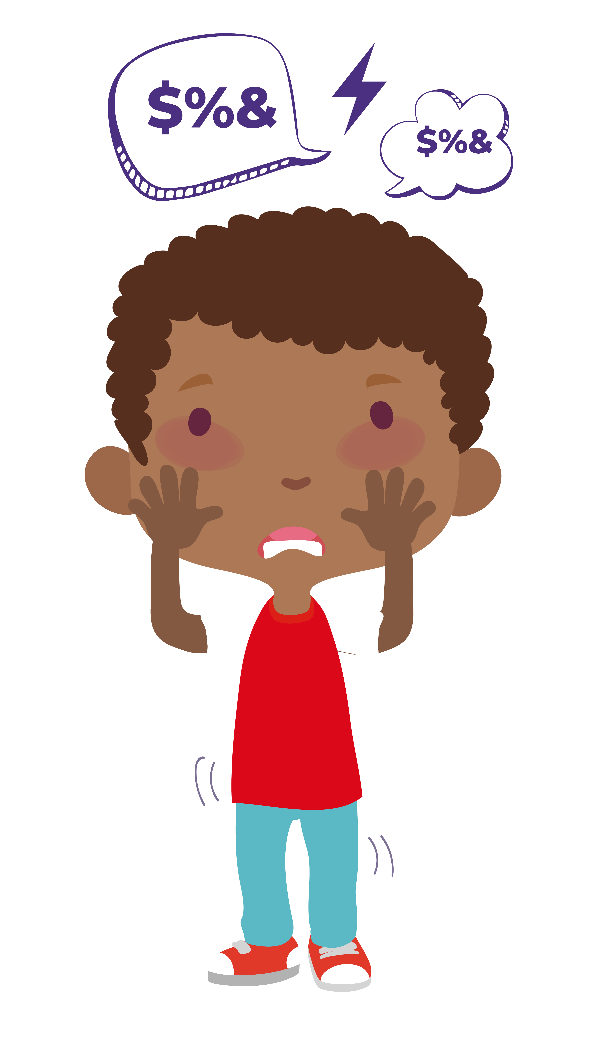
VIOLENCIA
EMOCIONAL
INDICADORES
Se manifiesta como una relación perjudicial persistente con la niña, niño o adolescente.
Comportamientos extremos.
Está retrasado en su desarrollo físico o emocional.
Depresión leve, moderada o severa (ideas suicidas).
Dice que no tiene un vínculo afectivo con sus padres, “nadie lo quiere”.
Enuresis (se hace pipí), encopresis (se hace popó), onicofagia (se come las uñas), autoarrancamiento del cabello.
Rechazarlos.
Aislarlos.
Aterrorizarlos
Ignorarlos.
Humillarlos.
Burlarse de ellos.
Minimizarlos.
Presenciar episodios de violencia familiar.
CNDH (Comisión Nacional de los Derechos Humanos)

Slide 8


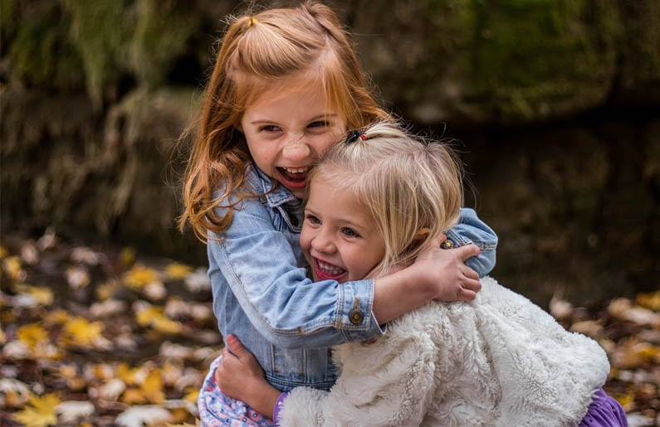



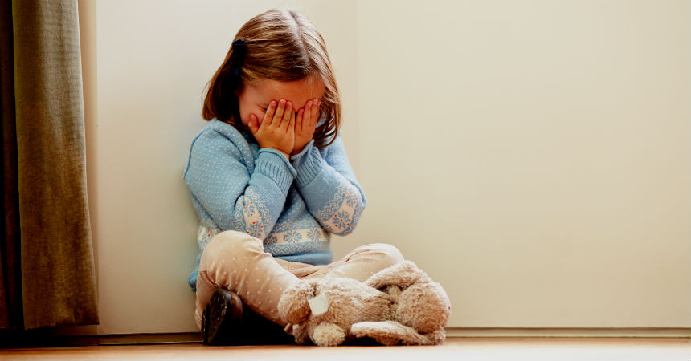
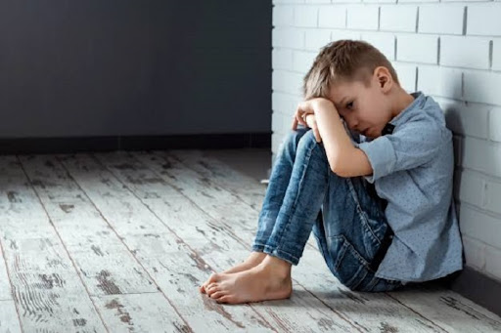
¿Cómo lo puedo prevenir?
Evite etiquetar o ejercer algún tipo de violencia hacia sus hijas e hijos.
Aprenda a manejar sus emociones para evitar aumentar la tensión.
Potencie los sentimientos positivos en sus hijas e hijos.
Evite tener discusiones como padres frente a sus hijas e hijos.
Responda a las necesidades afectivas de sus hijas e hijos para evitar que se sientan abandonados.
Evite el aislamiento al prohibirles el contacto con otros niños e incluso con su familia.
Acepte a sus hijas e hijos tal y como son para evitar que se sientan rechazados.
Evite que se
sientan avergonzados e indefensos.
UNICEF (Fondo Internacional de Emergencia de las Naciones Unidas para la Infancia).

Slide 9
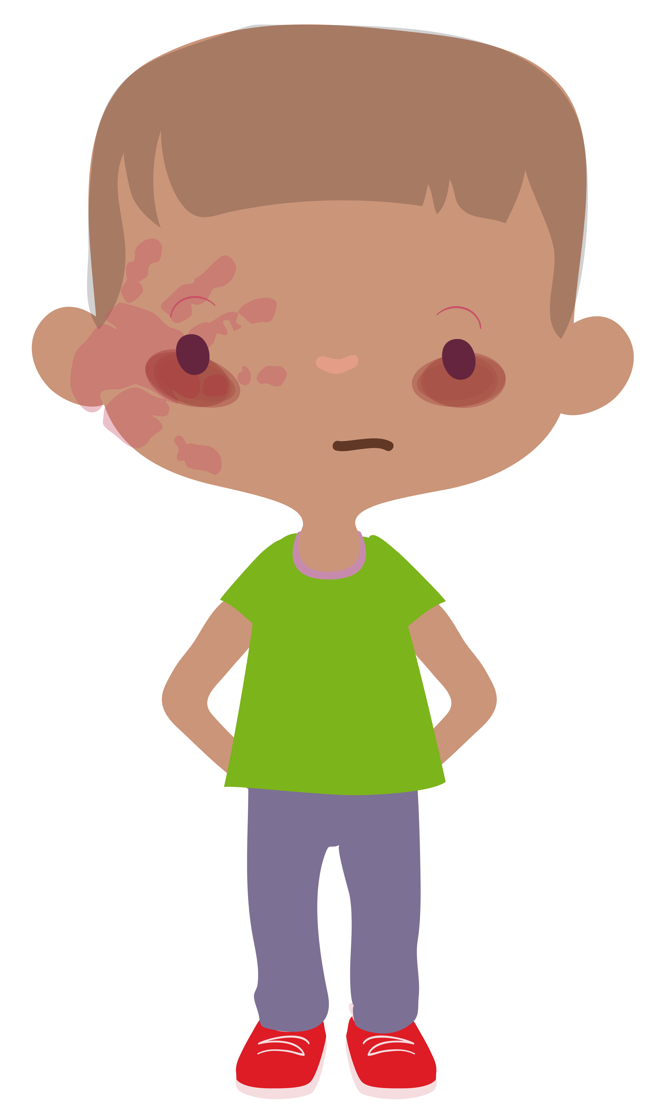
VIOLENCIA FÍSICA
INDICADORES
                Lesiones múltiples en su cuerpo.
                Cicatrices en zonas no visibles del cuerpo.
                Quemaduras (cigarros, planchas, sartén, agua hirviendo).
                Abusa de los animales u otros niños lastimándolos e incluso matándolos
Golpes con cualquier objeto o parte del cuerpo, sin importar su intensidad o duración por ejemplo; pellizcos, bofetadas, golpes con cinturón, patadas entre otras.
CNDH (Comisión Nacional de los Derechos Humanos)

Slide 10






¿Cómo lo puedo prevenir?
Suspéndale algo que le gusta como forma de castigo o sanción.
Felicite a su hija e hijo cuando tengan un buen comportamiento.
Si la niña, niño o adolescente hace algo que no debe, respire hondo para que pueda pensar desde una visión diferente.
Tiempo de exclusión; pueden enviar a la niña o niño a un lugar aparte a pensar sobre lo que hizo, acorde a su edad.
Dialogue para poder guiar a sus hijos e hijas.
Ofrezca un abrazo como límite a los hijos e hijas.
UNICEF (Fondo Internacional de Emergencia de las Naciones Unidas para la Infancia).

Slide 11
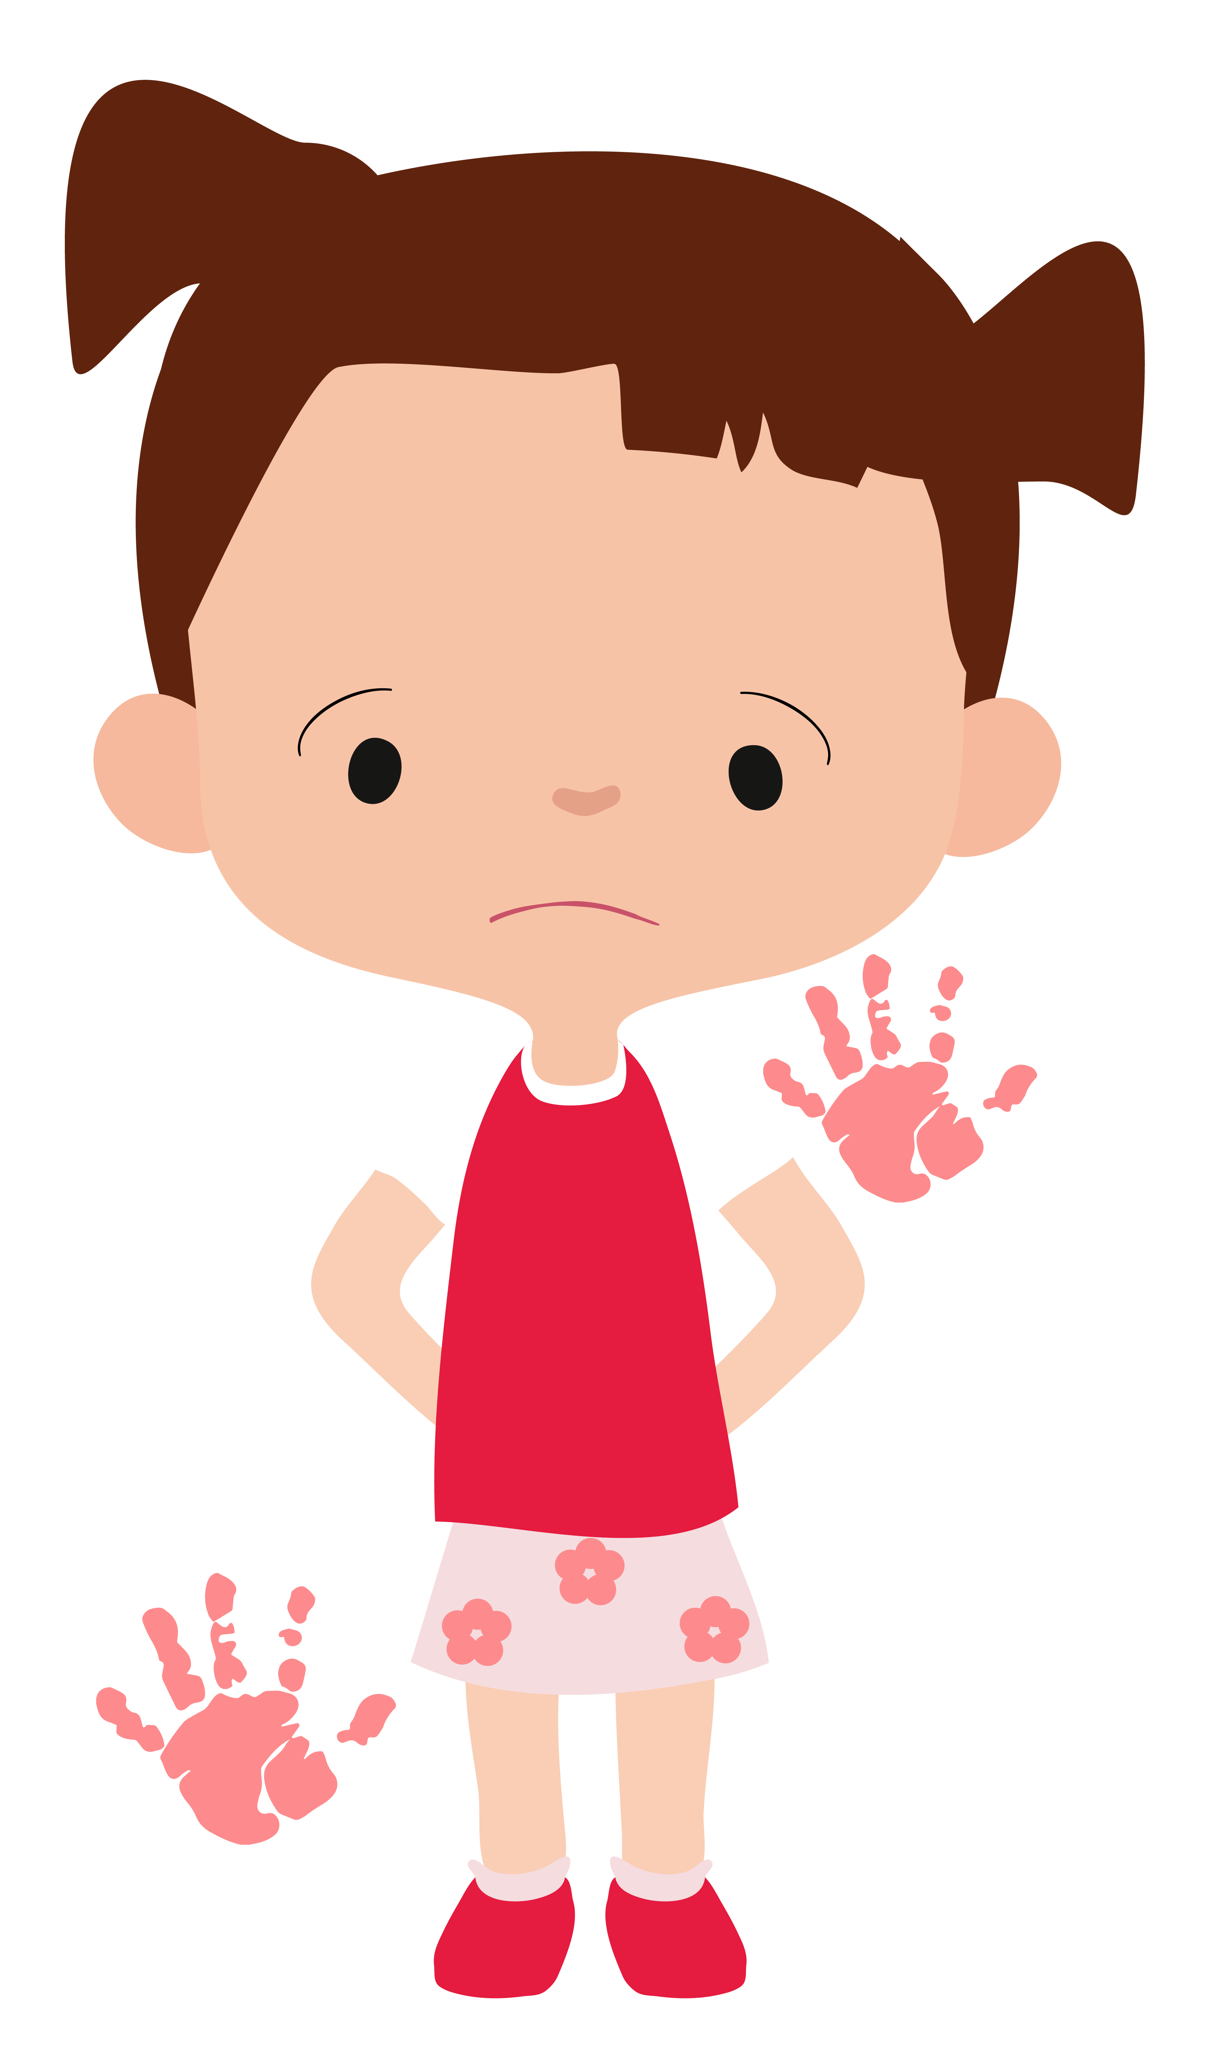
VIOLENCIA SEXUAL
INDICADORES
                Dificultades para caminar o para sentarse.
                Heridas o desgarres perineales y anales.
                Enfermedades de transmisión sexual.
                Retraimiento, llanto fácil y/o agresión.
                Demuestra conocimientos sobre la sexualidad que parecen muy sofisticados.
                Estados de ánimo muy cambiantes y extremistas.
Cualquier tipo de actividad sexual a la que sean sometidos las niñas, niños y adolescentes, por parte de familiares, personas que habitan en el mismo domicilio o terceros ajenos a la familia.
CNDH (Comisión Nacional de los Derechos Humanos)

Slide 12
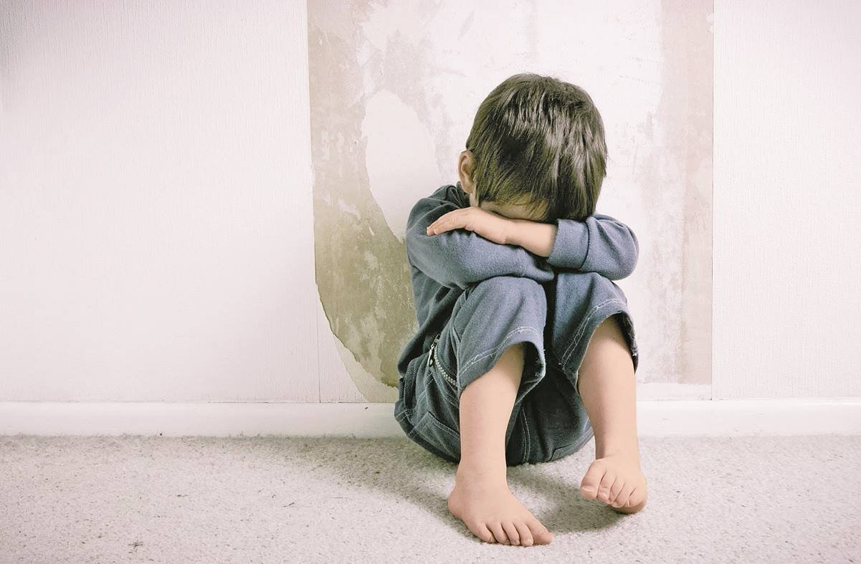
Delitos sexuales contra niñas, niños y adolescentes previstos en el Código Penal del Estado de Coahuila de Zaragoza
Violación impropia en persona menor
de quince años:
Cuando ilícitamente se introduzca en forma total o parcial por la vía anal o vaginal cualquier elemento o instrumento distinto al pene.
Abuso sexual:
Cuando sin intención de llegar a la cópula (relaciones sexuales), se ejecute un acto erótico en una persona que no tenga la capacidad de comprender el significado del hecho.
Violación:
Cuando por medio de violencia física,
psicológica o moral, una persona tenga cópula
(relaciones sexuales) con otra sin su voluntad.
Procuración sexual:
Cuando se solicite a una persona que tenga menos de quince años, que brinde favores sexuales.
Violación equiparada en persona menor de quince años:
Cuando existe cópula (relaciones sexuales) con una persona de cualquier sexo, menor de quince años de edad.
Estupro:
Cuando por medio de la seducción o el engaño se tenga cópula (relaciones sexuales) con un menor de dieciocho años de edad y mayor de quince años.

Slide 13
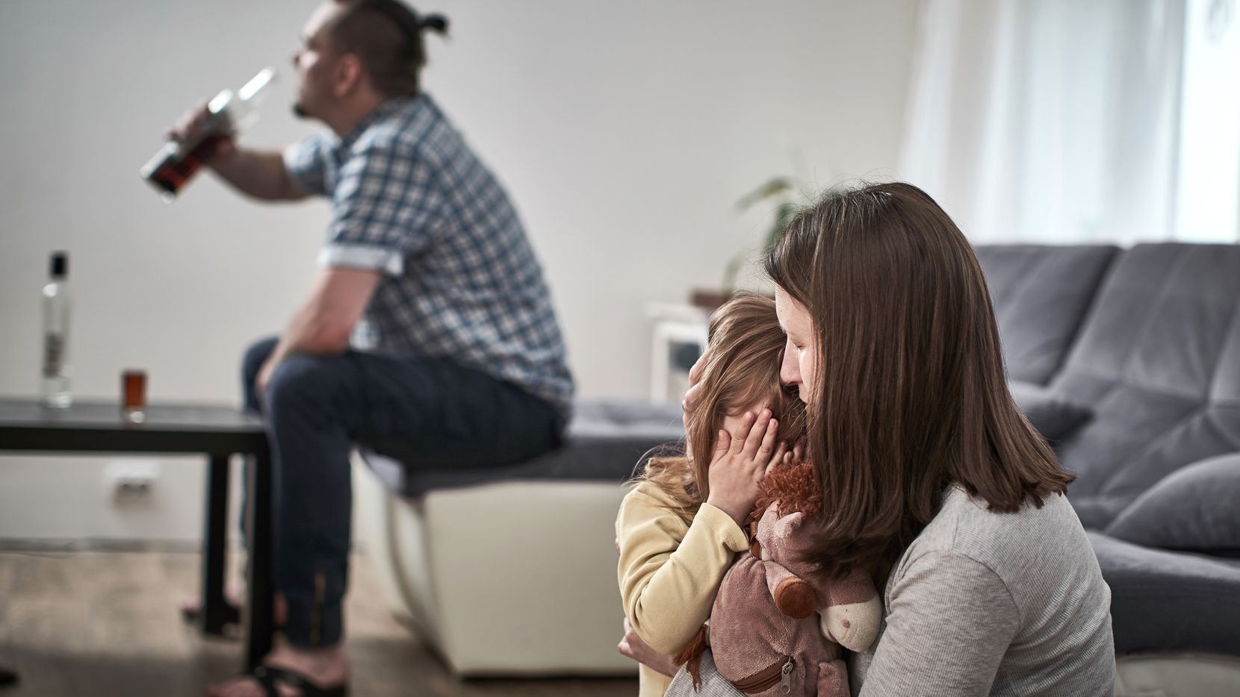
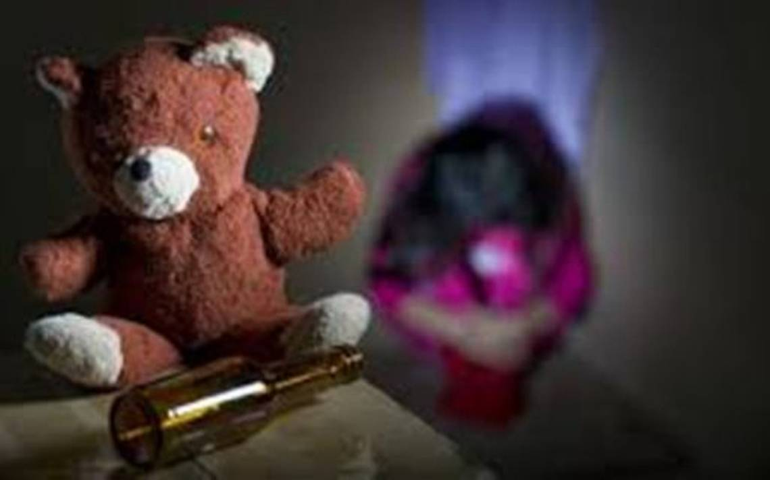
Violación a la intimidad sexual:
Cuando con el fin de causar daño o lograr la obtención de un beneficio sexual, por cualquier medio se divulgue, comparta, distribuya, compile, comercialice, solicite y/o publique o amenace con publicar imágenes, audios o videos de una persona con contenido íntimo, erótico o sexual, sin su consentimiento.
Acoso sexual:
Cuando se solicite favores sexuales para sí o para una tercera persona o se realiza una conducta de naturaleza sexual indeseable para quien la recibe, ya sea de manera directa, a través de medios informáticos, audiovisuales, virtuales o de cualquier otra forma.
Hostigamiento sexual:
Cuando una persona basada en el ejercicio del poder de subordinación respecto de la víctima, realice una conducta de tipo verbal, física o ambas, relacionadas con la sexualidad.
                Corrupción de menores e incapaces:
                Exhibicionismo sexual.
                Observación de actos sexuales.
                Intimidación o violencia para observar pornografía.
                Suministro de sustancias con efectos necrotizantes.

Slide 14



¿Qué hacer en caso de detectar que su hijo o hija fue víctima de algún delito sexual?
Denuncie el caso, lleve a su hija o hijo ante la autoridad competente para que se realice una revisión con un medico legista y se le brinde la atención psicológica necesaria.
No permita que re-victimicen a su hija o hijo. Cuando el caso sea denunciado, solo permita que la niña, niño o adolescente brinde un único testimonio a la instancia competente de la investigación (Fiscalía).
Asegúrese que el presunto agresor no esté cerca de la niña, niño o adolescente.
UNICEF (Fondo Internacional de Emergencia de las Naciones Unidas para la Infancia).

Slide 15


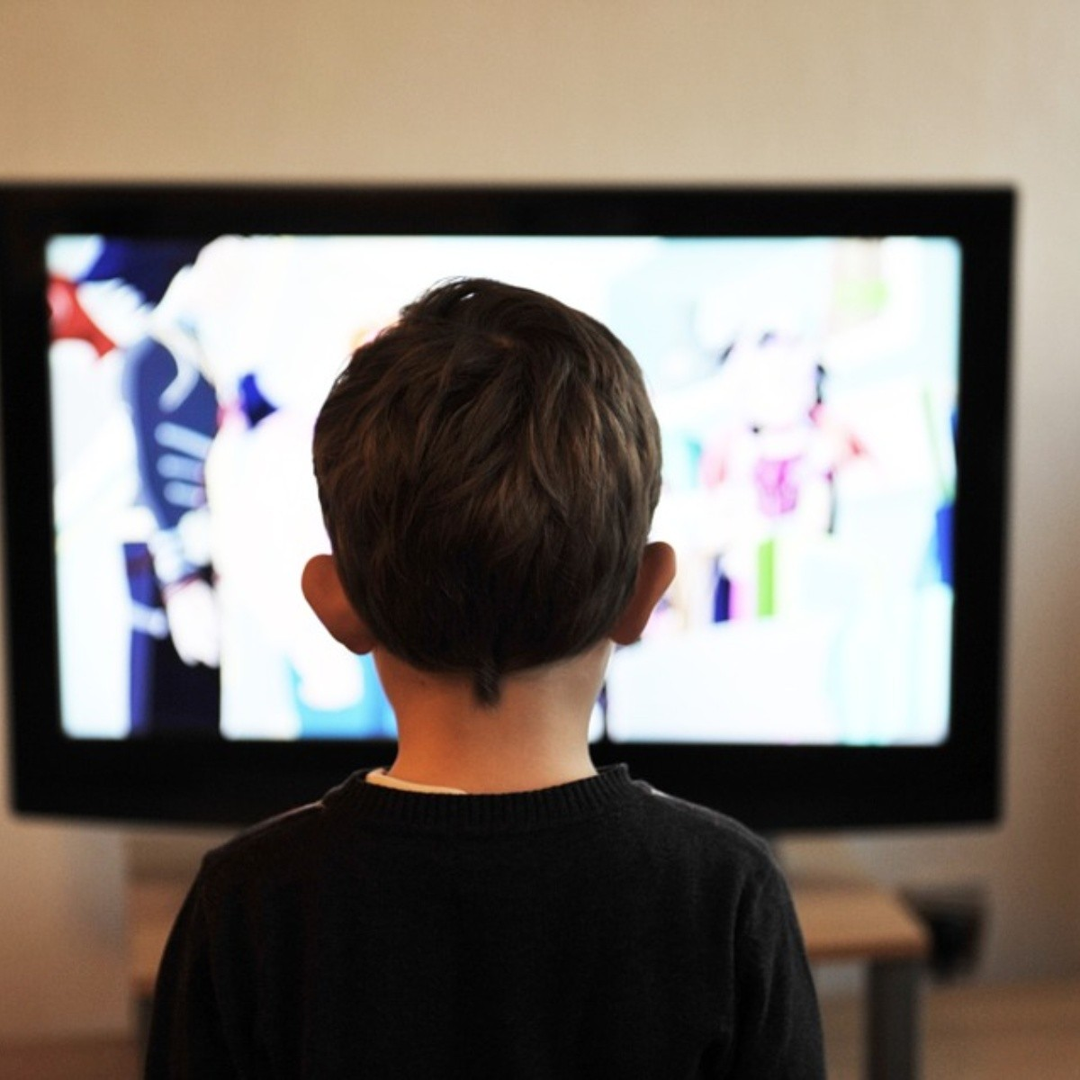
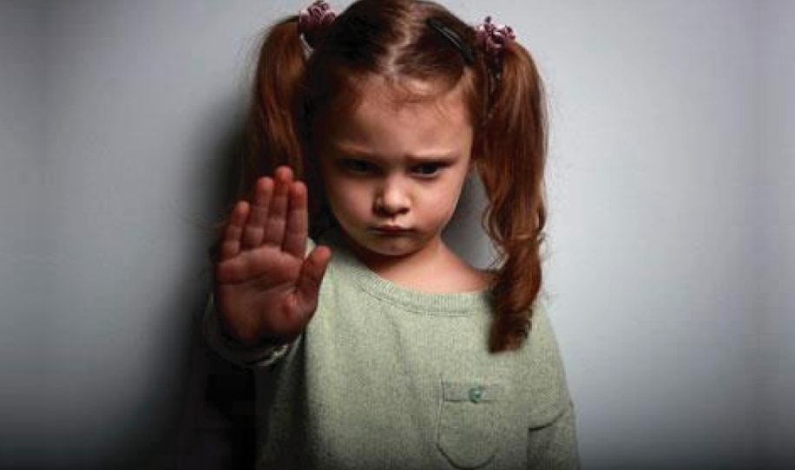



Fomente con ellos una relación de confianza para que puedan recurrir a usted, si algo les ocurre.
¿Cómo lo puedo prevenir?
Enseñe a su hija o hijo cuáles son sus partes íntimas.
No deje a sus hijas e hijos pasar demasiado tiempo solos.
Explíqueles que si alguien toca sus partes íntimas deben contárselo de inmediato.
Prívelos de imágenes, palabras y escenas no apropiadas para su edad.
Escúchelos para que eleve su confianza y expresen sus sentimientos , dígale que fue muy valiente al decírselo y que ella o él no tienen la culpa.
Dígales que nadie puede tocarles sus partes íntimas y que ellos tampoco pueden tocar las partes íntimas de nadie.
UNICEF (Fondo Internacional de Emergencia de las Naciones Unidas para la Infancia).

Slide 16
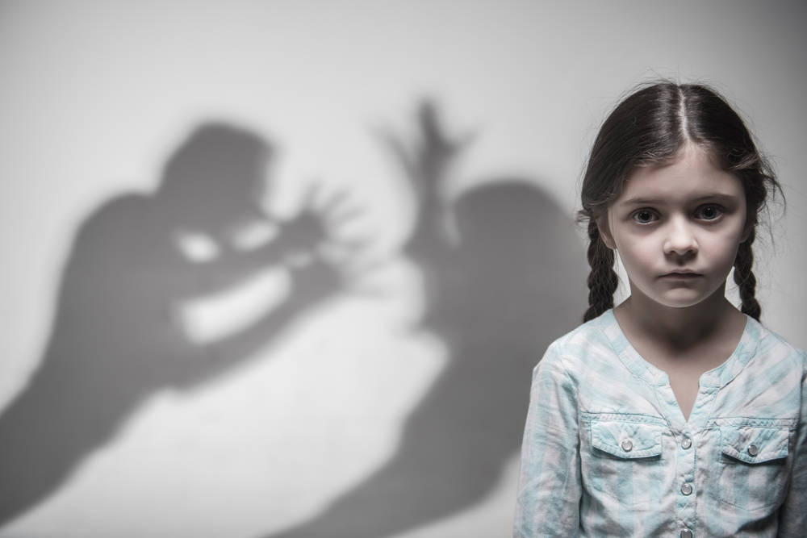
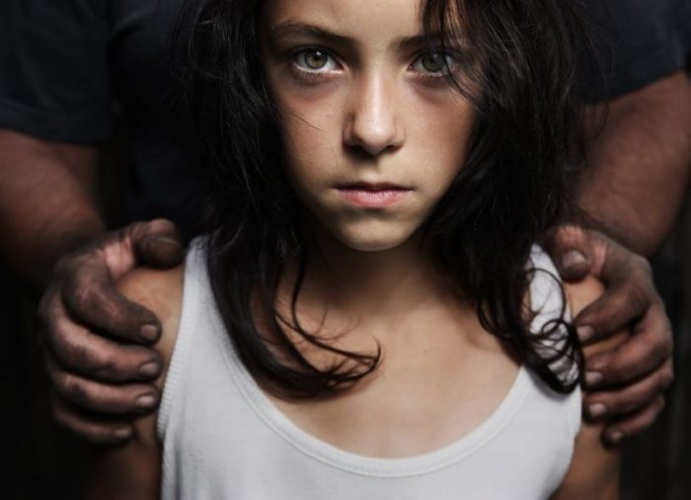
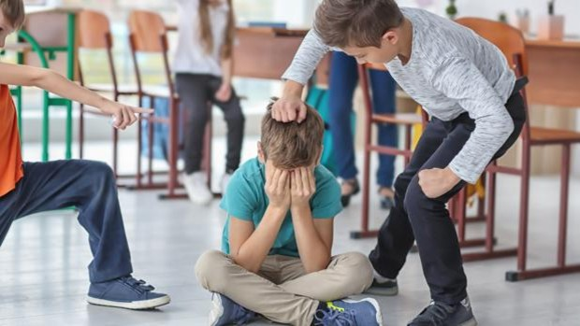
Entornos en donde ocurren vulneraciones hacia los derechos humamos de niñas, niños y adolescentes
Escolar:
Comunitario:
Familiar:
Maltrato del profesorado hacia los alumnos.
Agresiones sexuales.
Golpes, patadas, puñetazos.
Agresiones verbales.
Abusos sexuales o violaciones contra NNA.
Lesiones.
Patrimonial (robos simples o en la vía pública).
Homicidios.
Castigos físicos severos.
Omisión de cuidados.
Violencia sexual.
Violencia emocional.

Slide 17


¿Quiénes vulneran estos derechos humanos?
Los padres, u otros miembros de la familia.
Los cuidadores.
Amigos.
Conocidos.
Desconocidos.
Personas de autoridad(maestros, militares, funcionarios de policía, sacerdotes).
Empleadores.
Otros niños, niñas o adolescentes.
UNICEF (Fondo Internacional de Emergencia de las Naciones Unidas para la Infancia).

Slide 18

¿Por qué las niñas, niños y adolescentes callan cuando alguno de sus derechos humanos son vulnerados?
Sienten culpa, vergüenza.
Tienen miedo de las consecuencias que puedan ocasionar en el agresor y su familia.
En la violencia sexual, callan por temor a ser acusados de complicidad y complacencia con el abuso que padecieron.
Carecen de interlocutores válidos dispuestos a creer en sus palabras.
Reciben amenazas de daño físico o de muerte.
Pueden tener un vínculo emocional con el abusador.
UNICEF (Fondo Internacional de Emergencia de las Naciones Unidas para la Infancia).

Slide 19
¿Qué hacer en caso de que los derechos humanos de niñas, niños o adolescentes sean vulnerados?
1
Identificar que derechos le han sido vulnerados de ser posible, buscar redes de apoyo dentro del entorno familiar.
2
Denunciar ante las autoridades competentes, tal como lo establece el artículo 12 de la LGDNNA.
3
Buscar asesoría y apoyo en las Procuradurías de Protección de Niñas, Niños y Adolescentes, CNDH, Fiscalías Generales de Justicia, entre otras.
UNICEF (Fondo Internacional de Emergencia de las Naciones Unidas para la Infancia).

Slide 20

Protocolo de actuación para la protección y restitución de derechos de NNA
1
2
Se realiza investigación de campo por el cuerpo especializado de la PRONNIF y se extiende citatorio.
Se recibe el reporte:
-Anónimo
-Presencial
- Por oficio.
En la PRONNIF desarrollamos los lineamientos y protocolos que se sujetan a la necesidad de cada niña, niño o adolescente para la restitución de sus derechos.
3
4
Se realiza una entrevista.
Se identifican los derechos que se encuentran vulnerados.
5
Se elabora un plan de restitución de derechos para la protección de NNA.
Se integra expediente con la información obtenida y los razonamientos realizados para cada decisión.
6
7
Se valora familiares de apoyo en caso de ser necesario.
8
9
Se coordina con las instituciones que coadyuven con el cumplimiento del plan de restitución de NNA
- FGE
-CAIF
-Entre otras.
Se da un seguimiento hasta cerciorarse de que todos los derechos de los NNA se encuentren garantizados.

Slide 21


Formas de violencia que son socialmente aceptadas o no percibidas como violentas o perjudiciales y, por lo tanto, no son registradas o reportadas.
Debido a su edad o situación de vulnerabilidad, las NNA que han sufrido violencia, nunca o escasamente reportan formalmente ser víctimas de la violencia.
La misma falta de datos crea la percepción de que la violencia en contra de NNA es un tema de menor magnitud, por lo que en realidad se encuentra subestimado.
Identificación y visibilización de la violencia contra niñas, niños y adolescentes
UNICEF (Fondo Internacional de Emergencia de las Naciones Unidas para la Infancia).

Slide 22
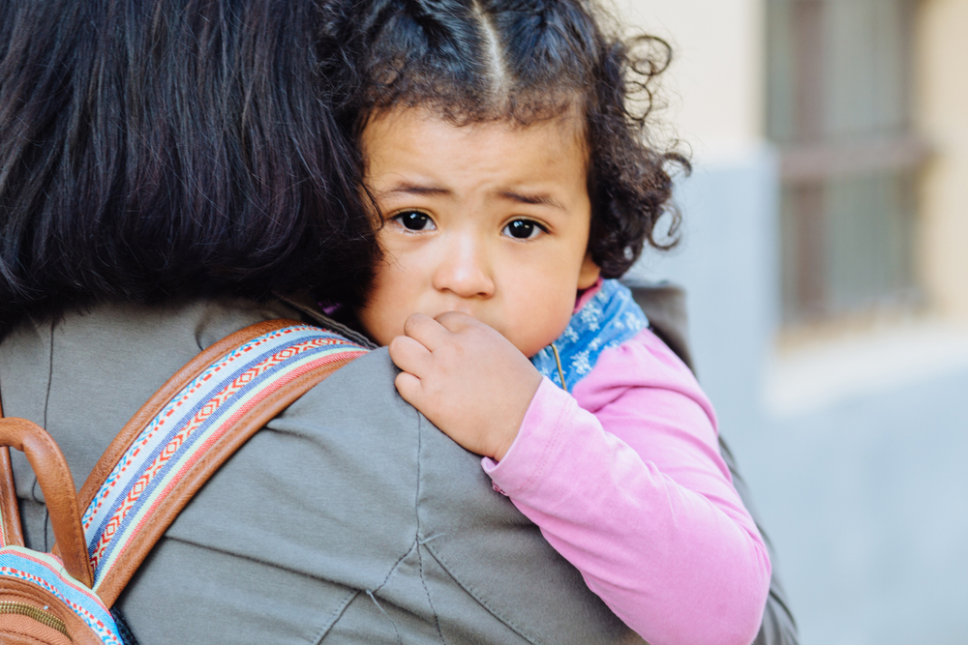
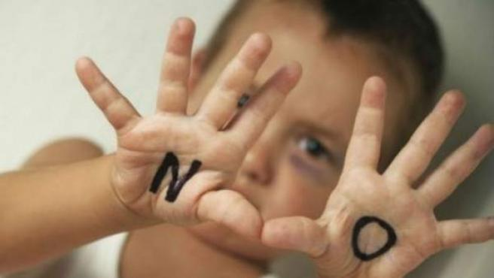
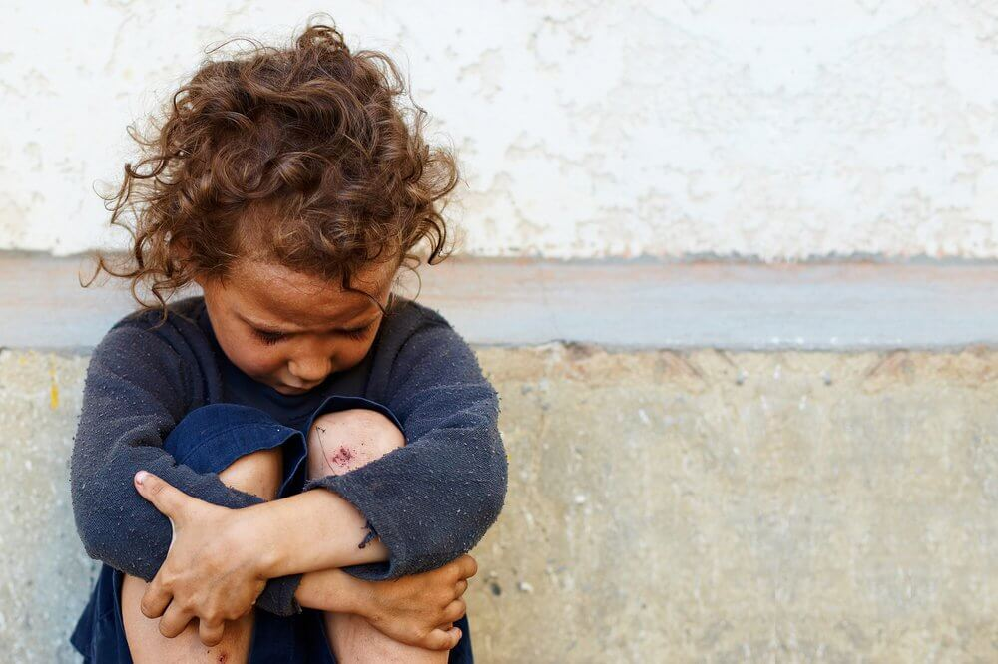
Independientemente de su naturaleza,
todas las formas de violencia contra niñas, niños y adolescentes tienen graves consecuencias y es necesario prevenirlas y atenderlas.

Slide 23
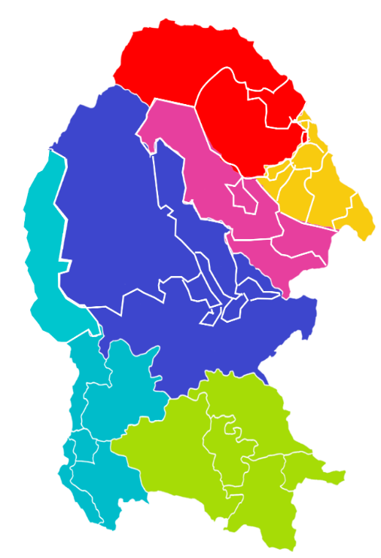
¿A qué región perteneces?
6 Subprocuradurías Regionales
38 Procuradurías Municipales
NORTE I
Piedras Negras, Nava, Morelos,
Allende, Villa Unión, Guerrero, Hidalgo.
Calle Morelos #104 Norte Col. Centro,
Piedras Negras, Coahuila.
Tel. 878 112 0042
CENTRO
Frontera, San Buenaventura, Candela, Castaños, Abasolo, Cuatrociénegas, Monclova, Escobedo, Lamadrid, Nadadores, Ocampo, Sacramento.
Hidalgo Sur #618 esquina con Privada Hidalgo, Zona Centro,
Monclova, Coahuila.
Tel. 866 632 1788
NORTE II
Acuña, Jiménez, Zaragoza.
Héroes de Nacozari y Atilano Barrera. Col. Benito Juárez, Acuña, Coahuila.
Tel. 877 773 1035
CARBONÍFERA
Múzquiz, San Juan de Sabinas, Sabinas,
Progreso, Juárez.
Calle Ocampo #306, Zona Centro,
Sabinas, Coahuila.
Tel. 861 612 9341
LAGUNA
Francisco I. Madero, San Pedro, Matamoros, Viesca, Torreón, Sierra Mojada.
Periférico Raúl López Sánchez y Boulevard Río Nazas, Edificio Coahuila,
Torreón, Coahuila.
Tel. 871 716 3088
SURESTE
Ramos Arizpe, General Cepeda, Parras, Saltillo, Arteaga.
Carretera a Torreón km 2.5 Col. Satélite Norte,
Saltillo, Coahuila.
Tel. 844 434 1000

Slide 24



COMUNÍCATE A TRAVÉS DE NUESTROS TELÉFONOS
Y REDES SOCIALES
Pronnif Procuraduría para Niños, Niñas y la Familia
@pronnif
@pronnif
La Madriguera Coahuila
Lamadrigueracoahuila

Slide 25





¡Gracias!
Área de Difusión y Vinculación Institucional
de la PRONNIF.

